Slide 1
Презентация по физике в
7 классе
Тема: «Силы в природе»
Тип : Обобщение материала
Учитель физики Кузьмина Н.Б.

Slide 2
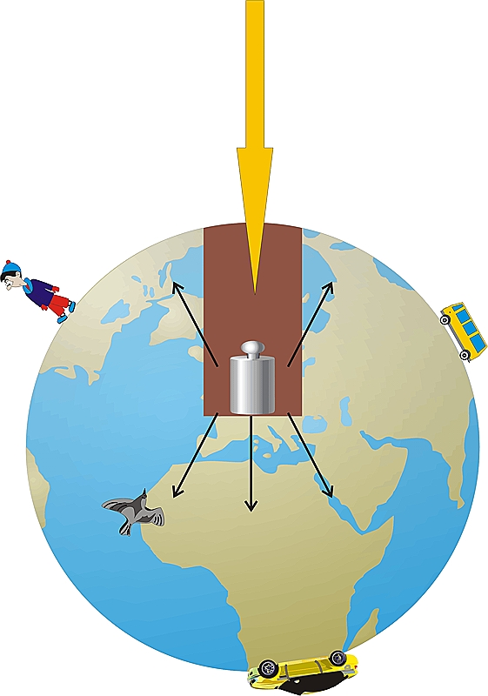
Сила тяготения
проявляется в притяжении физических тел друг к другу

Slide 3
Сила тяготения
Действует между всеми телами во Вселенной
Она наблюдается как внутри атома вещества, так и в притяжении планет
Радиус действия этой силы безграничен

Slide 4
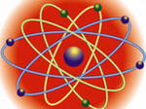
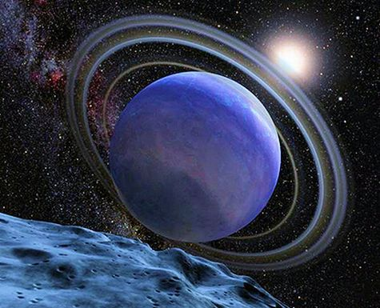
Сила тяготения

Slide 5
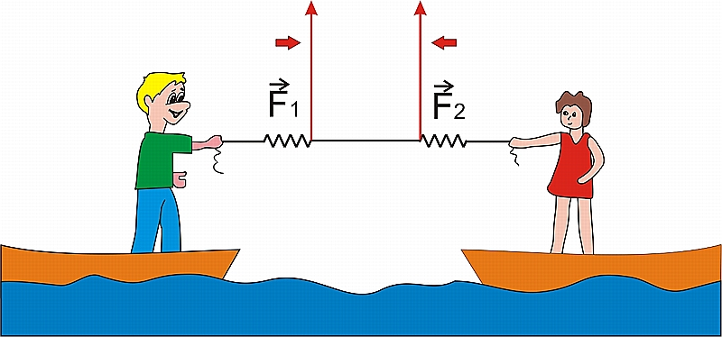
Сила упругости
Направлена на
восстановление
формы тела

Slide 6
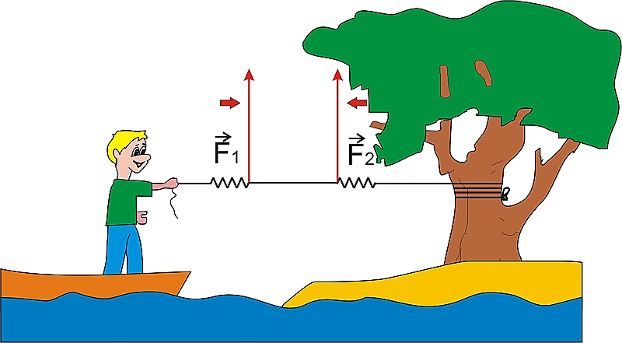
Сила упругости
Возникает при деформации:
сжатия
растяжения
изгиба
кручения
сдвига

Slide 7
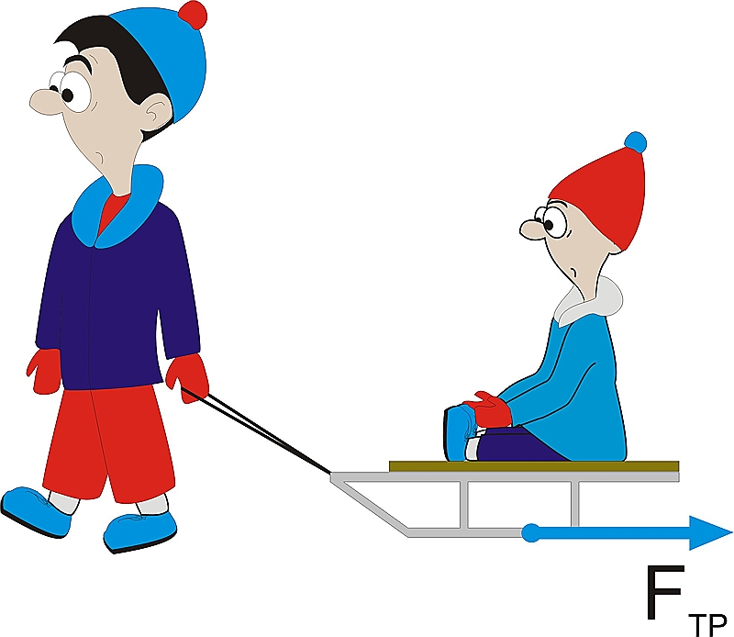
Сила трения
Возникает при:
движении одного тела по поверхности другого
При попытке вызвать движение одного тела по поверхности другого

Slide 8
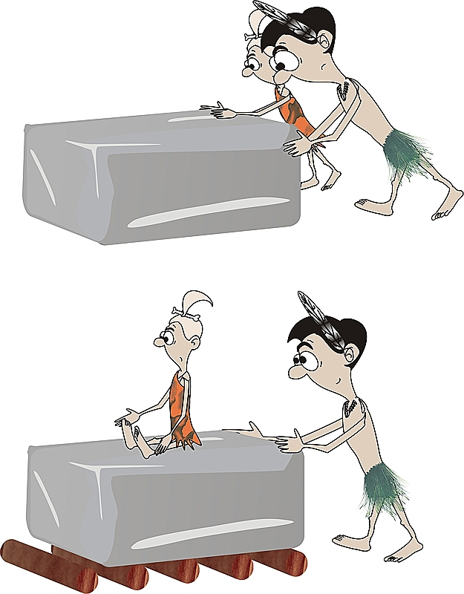
Сила трения
Существует три вида трения:
Трение покоя
Трение скольжения
Трение качения

Slide 9
Сила трения
Различают три вида трения:
Трение покоя – самое большое;
Трение скольжения – меньше трения покоя;
Трение качения – самое маленькое.

Slide 10
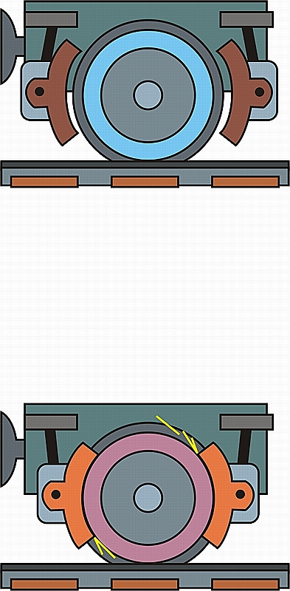
Сила трения
Силу трения можно наблюдать в природе и технике. Она бывает как полезна, так и вредна. Но одно бесспорно – без нее жить было бы очень трудно.

Slide 11
Это далеко не все силы с которыми вам предстоит познакомиться в курсе изучения физики. Впереди вас ждет еще много удивительных открытий.

